Slide 1

🎬 Thème : « Si tu étais réalisateur d’un film… »
Consigne Imagine que tu réalises ton propre film. Quel genre de film ferais-tu ? Quelle histoire raconterais-tu ? Qui seraient les personnages principaux ?
Questions pour lancer la discussion
Quel genre de film aimerais-tu réaliser ? (comédie, aventure, science-fiction, drame, etc.)
Quelle serait l’intrigue principale ?
Qui seraient les héros ou héroïnes ?
Où se passerait ton film ?
Quel message voudrais-tu transmettre à travers ton film ?
Quel serait le titre de ton film ?

Slide 2

👥 Le travail et vous
Répondez aux questions suivantes dans votre groupe:
Quel serait votre travail idéal ? Pourquoi ?
Que pensez-vous du télétravail ? Est-ce une bonne chose ?
Le travail est-il toujours synonyme d’épanouissement personnel ?
Quelles qualités sont importantes dans le monde professionnel aujourd’hui ?
Faut-il toujours séparer la vie professionnelle et la vie personnelle ?

Slide 3
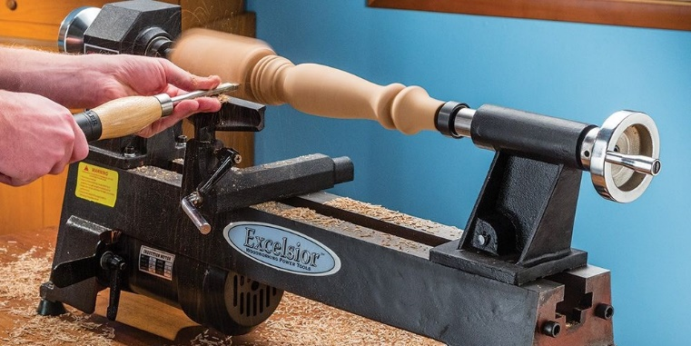



Et si vous deviez apprendre une nouvelle chose maintenant…
Qu’est-ce que cela serait?
Une nouvelle langue, une nouvelles compétence, un nouveau métier peut-être?

Slide 4
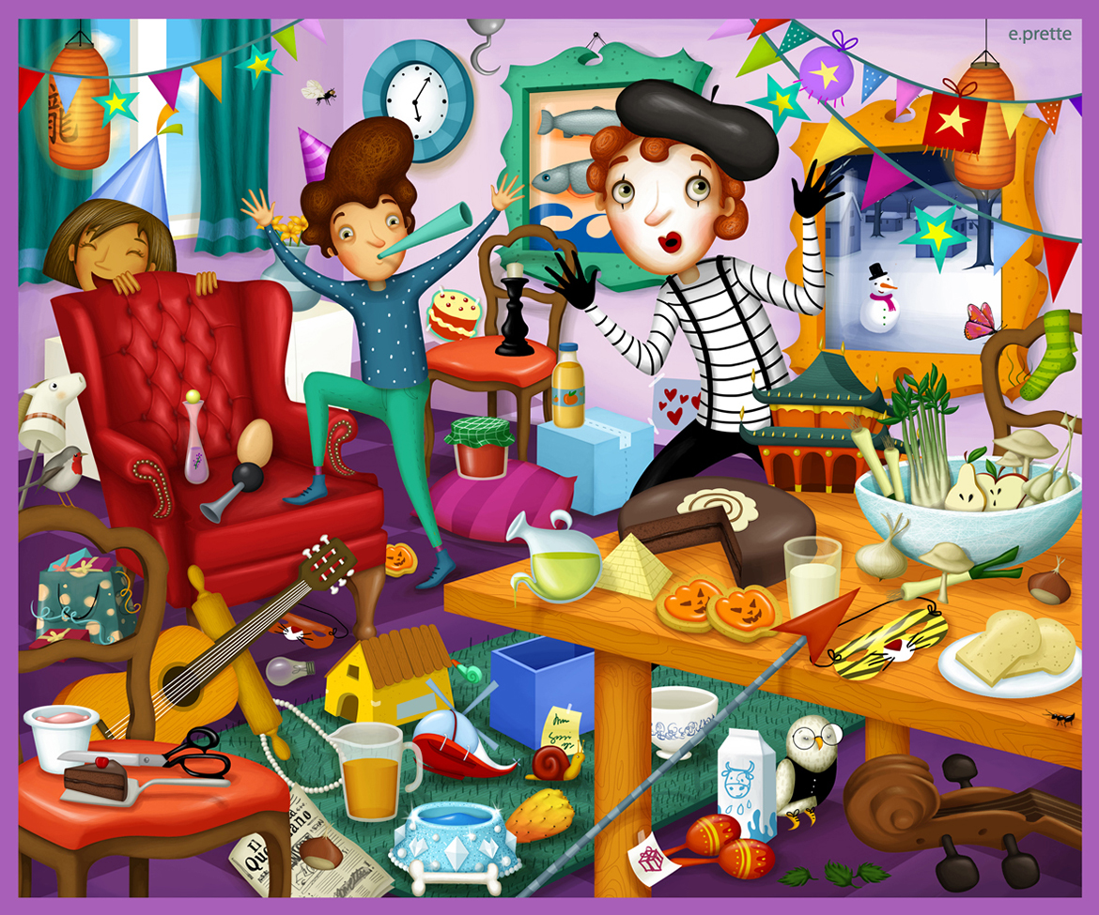
Trouvez
15 verbes (infinitif) dans l’image.
Vous avez 5 minutes ☺

Slide 5
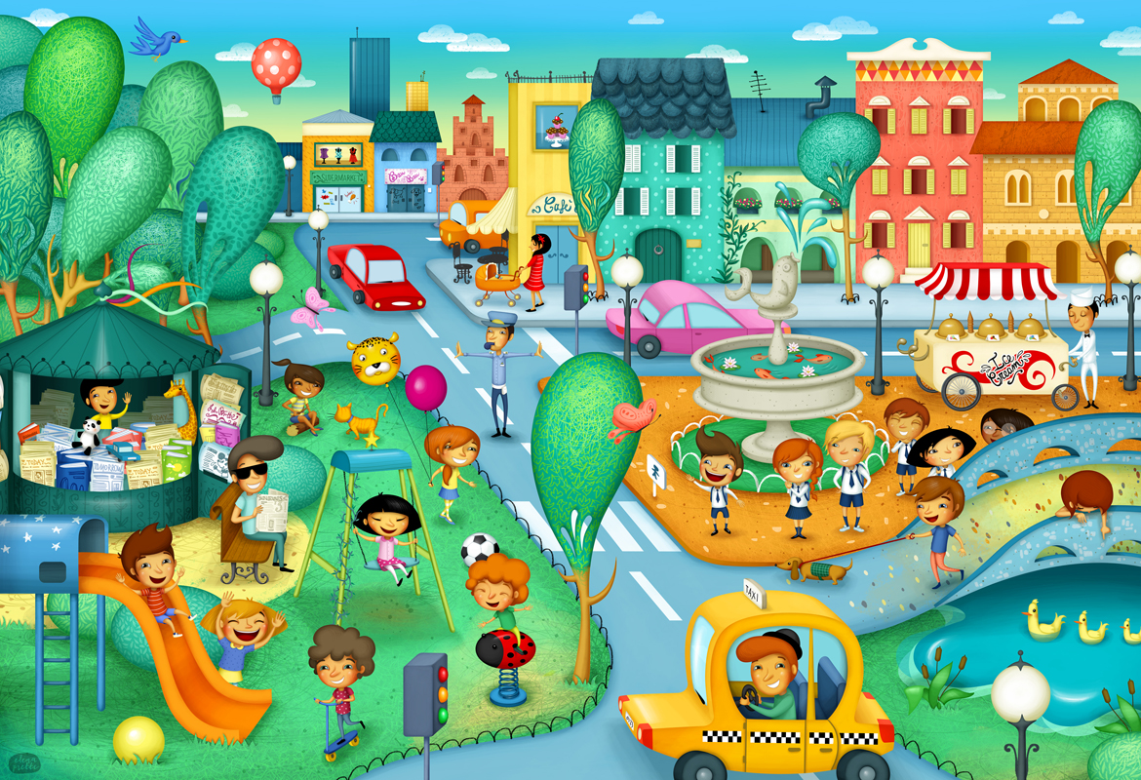
Trouvez le plus d’éléments commençants par la lettre
A, B, C
ou D
Vous avez
5 minutes ☺

Slide 6
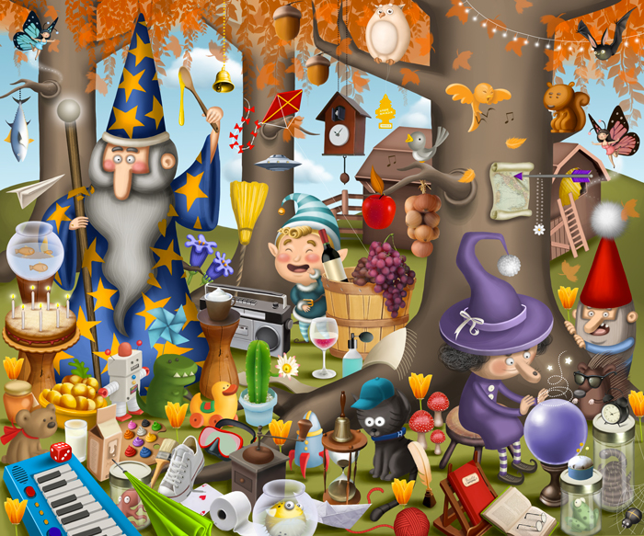
Trouvez le plus d’éléments commençants par la lettre
R
Vous avez 5 minutes ☺

Slide 7
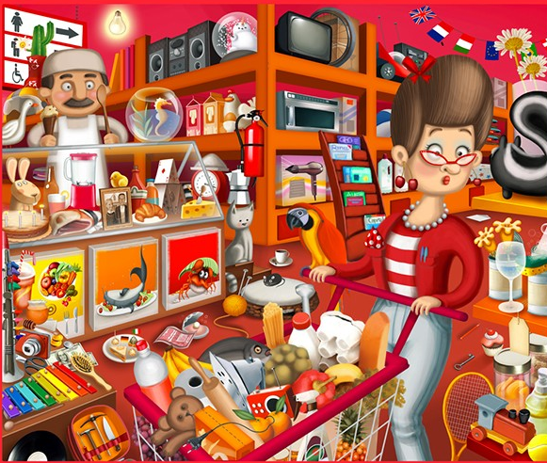
Trouvez le plus d’éléments commençants par les lettres
O ou P
Vous avez 5 minutes ☺

Slide 8
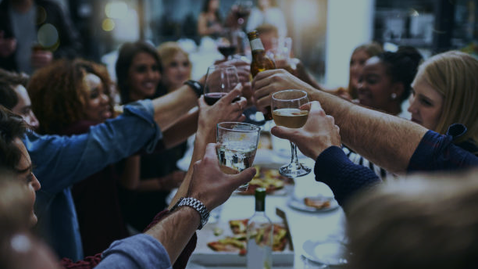
Ce soir votre groupe va se réunir pour passer une petite soirée ensemble à la maison. Vous avez un budget de 200€ maximum: discutez et décidez de la meilleure façon d’utiliser cet argent. Où allez-vous, qu’allez-vous acheter ? etc…

Slide 9
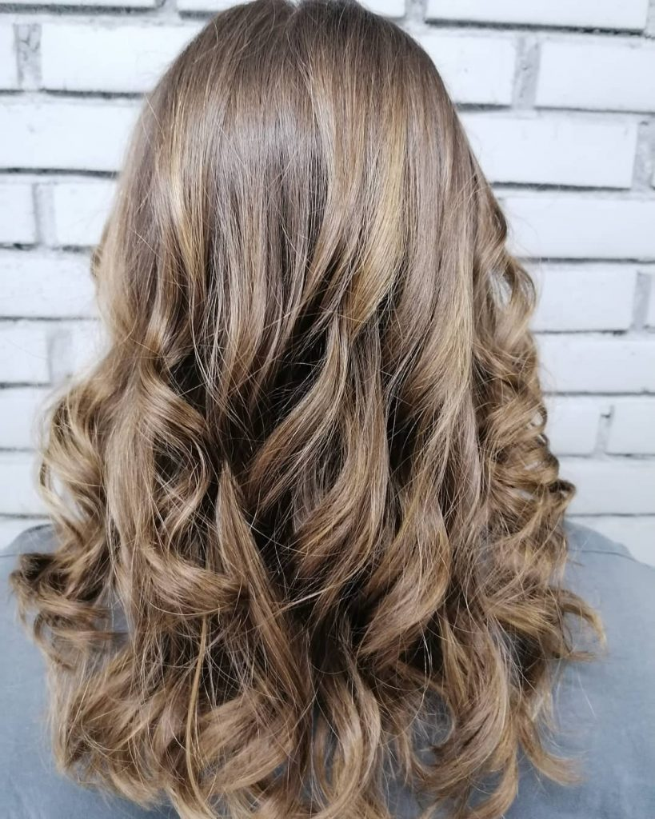
Essayez de decrire la chose suivante sans utiliser les mots suivants:
tête
poils

Slide 10
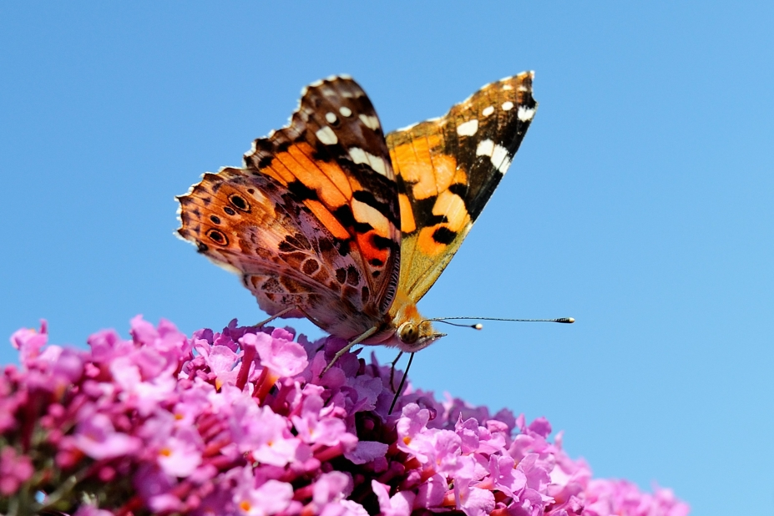
Essayez de decrire la chose suivante sans utiliser les mots suivants:
insecte
voler

Slide 11
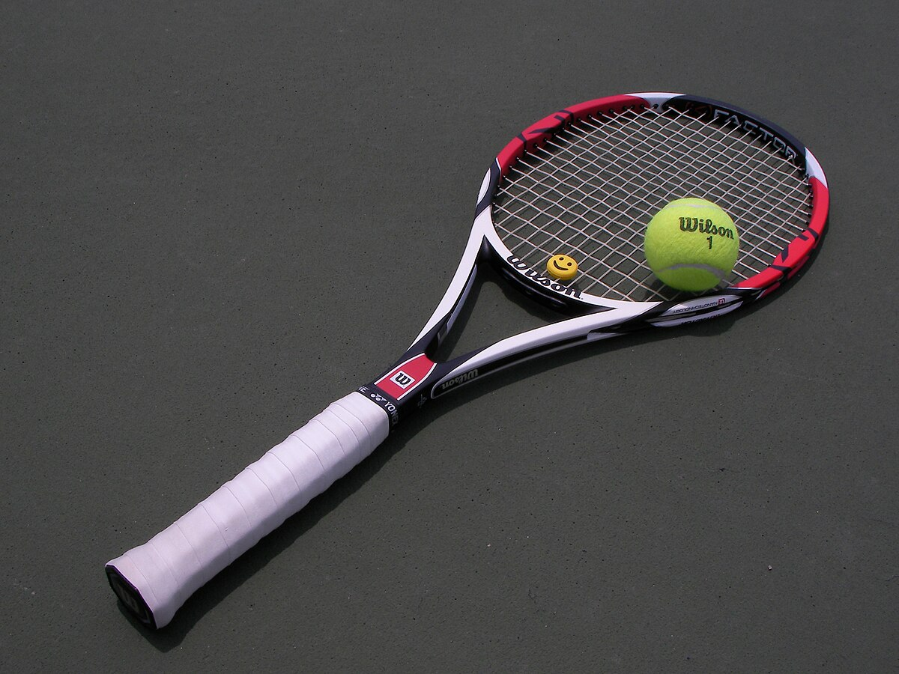
Essayez de decrire la chose suivante sans utiliser les mots suivants:
Balle
Jeu

Slide 12
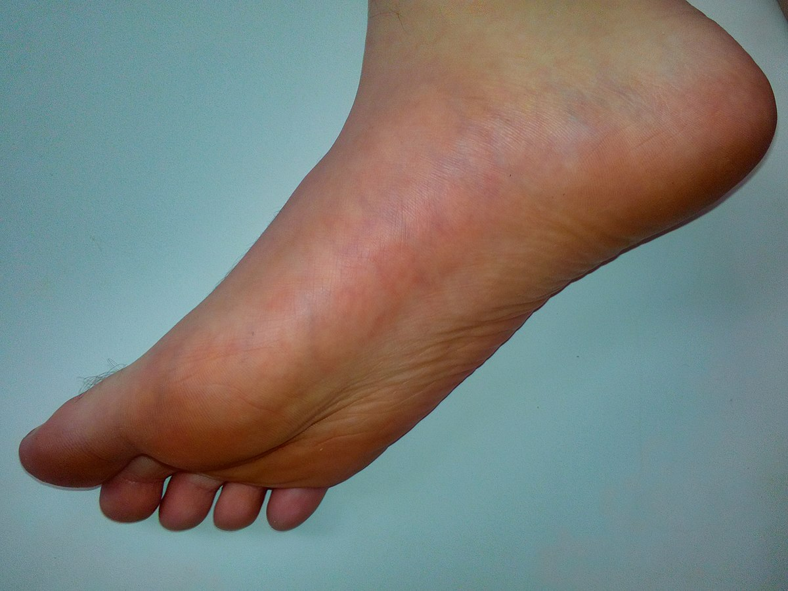
Essayez de decrire la chose suivante sans utiliser les mots suivants:
Orteil
Jambe
Marcher

Slide 13

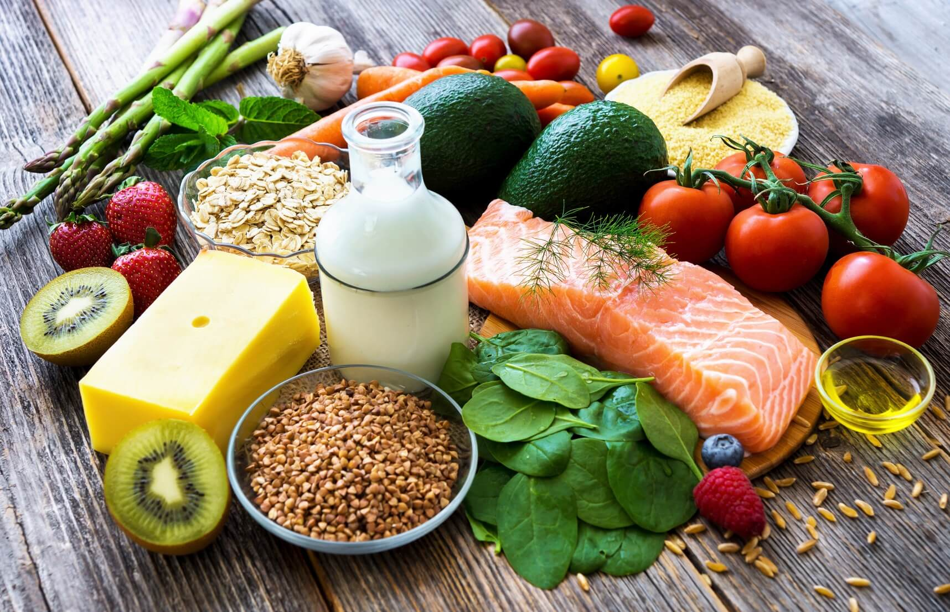
🍕 Thème : « Si tu étais un plat ou un aliment… »
Consigne Si tu étais un plat ou un aliment, lequel serais-tu ? Pourquoi ? Décris-toi en utilisant les caractéristiques de ce plat ou aliment.
Questions pour lancer la discussion
Quel plat ou aliment te représente le mieux ?
Quels ingrédients te décriraient ?
Es-tu plutôt épicé, sucré, salé, ou acidulé ?
Quel plat préfères-tu cuisiner ou manger ?
Si tu devais créer un nouveau plat, que mettrais-tu dedans ?
Quel plat t’évoque un souvenir spécial ?

Slide 15
🥗 L’alimentation et vous
Répondez aux questions suivantes dans votre groupe. Ensemble, trouvez et listez cinq mots ou verbes qui pourraient aider à répondre à ces questions.
Avez-vous une alimentation équilibrée ? Pourquoi ou pourquoi pas ?
Quelle est votre relation avec la nourriture ?
Quels sont les plats typiques de votre pays ou région ?
Que pensez-vous des régimes végétariens ou véganes ?
L’alimentation industrielle est-elle un danger pour la santé ?

Slide 16
🧠 Le stress et vous
Répondez aux questions suivantes dans votre groupe. Ensemble, trouvez et listez cinq mots ou verbes qui pourraient aider à répondre à ces questions.
Qu’est-ce qui vous stresse le plus dans la vie quotidienne ?
Comment gérez-vous le stress ?
Le stress peut-il parfois être positif ?
Le monde moderne est-il plus stressant qu’avant ?
Quel rôle jouent les émotions dans la gestion du stress ?

Slide 17
🎤 La célébrité et vous
Répondez aux questions suivantes dans votre groupe. Ensemble, trouvez et listez cinq mots ou verbes qui pourraient aider à répondre à ces questions.
Aimeriez-vous être célèbre ? Pourquoi (ou pourquoi pas) ?
Quelle célébrité admirez-vous le plus ?
Pensez-vous que les célébrités ont une vie facile ?
Que feriez-vous si vous étiez célèbre pour un jour ?
Si vous pouviez inviter une personne célèbre à dîner, qui choisiriez-vous ?

